Slide 1

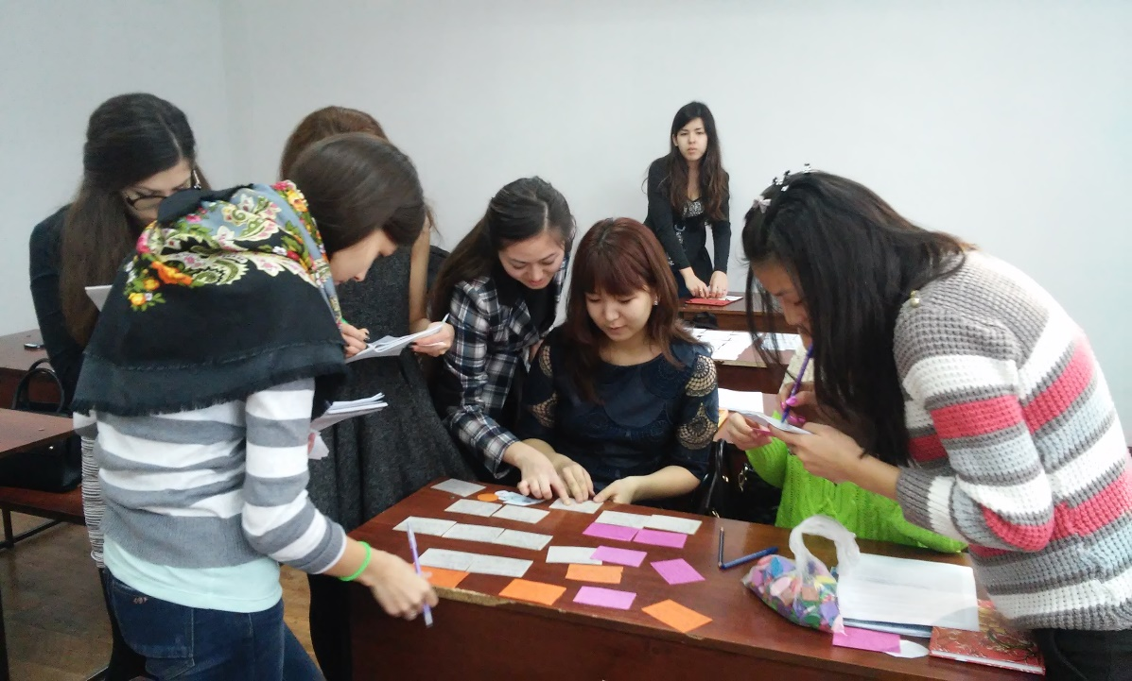
ФОРМЫ проведения в учебном процессе
Казахский Национальный университет имени аль-Фараби
Факультет философии и политологии
Нургаливеа Д.А.

Slide 2

«Мои ученики будут узнавать новое не от меня,
они будут открывать это новое сами.
Моя главная задача - помочь им раскрыться,
развить собственные идеи.»
Г. Песталоцци

Slide 3

Понятие и сущность формы обучения

Slide 4

Понятие «Форма» (от лат. forma)
— наружный вид, внешнее очертание, определенный, установленный порядок.

Slide 5

Понятие «Форма обучения»
Определяется, каким образом должен быть организован процесс обучения.

Slide 6

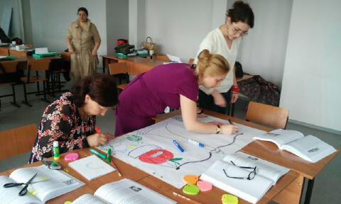
Понятие «Инновационная форма» в УВП
это внутренняя ОРГАНИЗАЦИЯ,
т.е. определенная упорядоченность,
направленная на достижение совершенства, с учетом целей, особенностей содержания познавательного материала, возрастных, индивидуальных особенностей, временем, местом и других факторов влияющих на качество и мотивацию личности.

Slide 7

Форма обучения как дидактическая категория
обозначает внешнюю сторону организации учебного процесса, которая связана с
количеством обучаемых учащихся,
временем и местом обучения,
а также порядком его осуществления (Ибрагимов И.Г.)

Slide 8

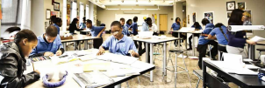
Форма отвечает на вопросы:
КОГДА, ГДЕ, КТО И КАК обучается/воспитывается.
Форма в УВП определяет, КАК в реальных условиях организовать эффективнее познавательный процесс.

Slide 9
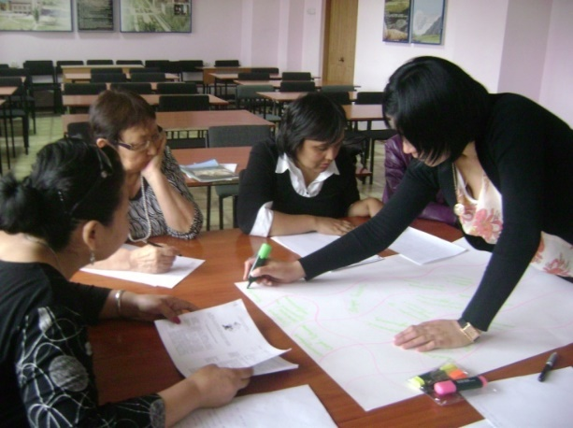
Признаки форм организации обучения:
1. Пространственно-временная определенность (режим, место, состав обучающихся).
2.Последовательность этапов работы, структура занятия, его композиция.
3. Степень самостоятельности учащихся .
4. Дидактическая цель занятия

Slide 10
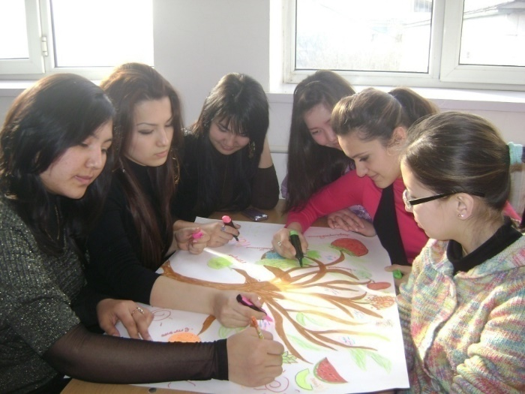
По дидактическим целям формы обучения делят на:
теоретические (лекция, семинарское занятие, курсовая работа, дипломная работа, консультация, учебная экскурсия);
практические (лабораторно-практические занятия, практикум);
комбинированные (педагогическая и производственная практики);
контрольные (коллоквиум, зачет, экзамен)

Slide 11

СТРУКТУРАЛИЗАЦИЯ поэтапного процесса деятельности
СУЩНОСТЬ И составляющие формы в УВП
2. Состав участников
3. МЕСТО проведения
4. Структура совместного взаимодействия
12. Создание эмоционального фона
11. Степень активности
5. Определенный порядок построения общения
10. Условия проведения
6. Изюминка
9. Методические материалы
7. Время проведения
8. Организация пространства

Slide 12
«Развивающее поле» «развивающая среда».
Столы и стулья в аудитории отдельно, чтобы конструировать образовательную среду под активный процесс обучения
УСЛОВИЯ ОРГАНИЗАЦИОННОГО ПРОСТРАНСТВА В АУДИТОРИИ

Slide 13

В разработке сценарного важно учитывать следующие составляющие элементы:
Тема
Направление воспитательного мероприятия (умственное, нравственное, …)
Цель
Задачи (образовательные, развивающие, воспитательные)
Методический материал (например, листы для члена жюри, шары, магнитофон)
Группа
Дата
Место проведения
Время проведения
Действующие люди
Форма
Методы
Средства
Приемы

Slide 14

Виды форм в учебном процессе

Slide 15

Современные формы обучения

Slide 16


Смешанное обучение. Сочетание традиционных форм обучения с элементами электронного обучения
Смешанное обучение – формат обучения, который предполагает интеграцию разных видов обучения: например, очного обучения в аудиториях, лабораториях и онлайн-обучения либо самостоятельного обучения и онлайн-обучения.
https://pro-sensys.com/info/articles/electude/smeshannoe-obuchenie/

Slide 17

Модели смешанного обучения
Модель «перевёрнутый класс»
Модель «перевёрнутый класс» построена на двух последовательных процессах:
Преподаватель дает учащимся материал (тексты, видео, аудиоподкасты) для самостоятельного изучения дома, тесты на начальное усвоение материала.
На занятиях, которые организуются в классе, аудитории или дистанционно, происходит обсуждение и закрепление материала, проводится контрольная оценка знаний, усвоенная теория трансформируется непосредственно в навыки, умения.

Slide 18
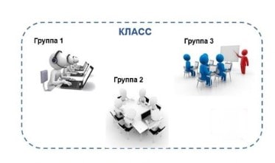
Форма Передвижение по «станциям»
Учащихся разделяют на группы и передвигаются по «станциям.: например, станции самостоятельного онлайн-обучения, станции работы в группах, станции взаимодействия «учащиеся-учитель».

Slide 19
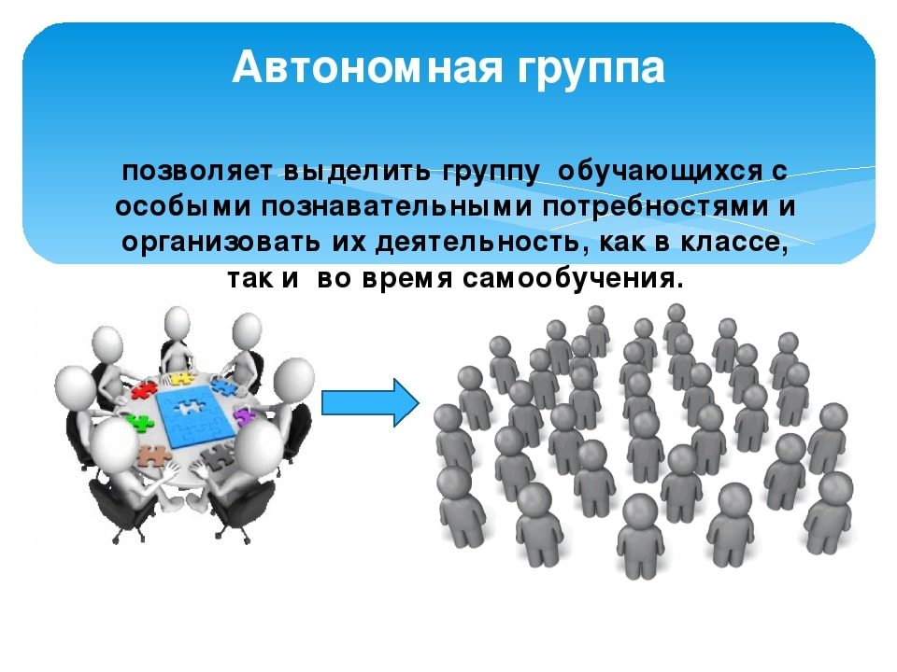
Форма «Автономная группа»
Признак деления– разные познавательные потребности, цели.
Обучение всех этих групп организуется в одном пространстве (в аудитории или на виртуальной площадке). При этом подход к каждой группе – дифференцированный (в контексте её целей).

Slide 20

Flex-модель
Большинство занятий происходит в онлайн-режиме. В том числе, в режиме онлайн возможна индивидуальная поддержка учеников учителем.
При этом при «разборе» наиболее сложных моментов доступно очное консультирование, работа в малых группах.
Также в очном формате могут организовываться встречи учащихся с экспертами, специалистами-практиками.
Они очень «подогревают», мотивируют, не позволяют расслабиться.
Таких встреч может быть немного, но часто они заставляют учащихся находиться в тонусе, укрепляют желание развиваться дальше.
В очном формате при модели Flex часто организуется и контроль знаний.

Slide 21
Формы в организации обучения

Slide 22

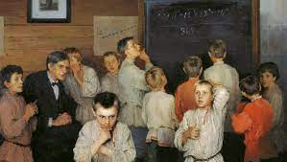
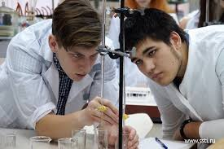


КЛАССИФИКАЦИЯ ФОРМ ОБУЧЕНИЯ
ИННОВАЦИОННЫЕ формы
Вертушка
Граница
Круг
Инструментатор
Интеллектуальный волейбол
Круговорот
Мысли вслух
Известное в неизвестном
Воршоп
Случайная встреча
Вебинар
Тур по галереи
Интегратор
Лабиринт
Остров сокровищ
Ярмарка
Выбор за тобой
Ноу хау-технологии
Снежный ком

Slide 23


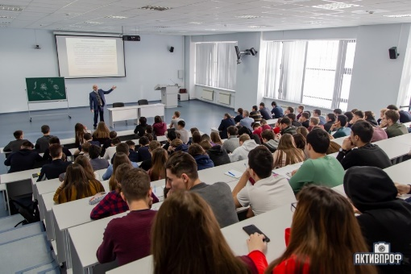

Виды форм: урока, лекции, семинара
Семинар ( от лат. «рассадник знаний»
Лекция (от лат «чтение»)
Типы :
«С», имеющие основной целью углубленное изучение определенного тематического курса.
«С» для основательной проработки определенных тем курса.
«С» исследовательского типа по отдельным проблемам науки.
Урок
Типы уроков:
Уроки изучения нового материала
Уроки усовершенствования знаний
Уроки закрепления ЗУН
Уроки обобщения и систематизации
Учетно-контрольные уроки Комбинированные уроки (решаются задачи всех предыдущих типов уроков)
Виды:
Вводная Л
Л систематического курса
Обзорные Л
Установочные Л
Итоговые Л
Проблемная Л
Монографическая Л
Л аудиовизуализация
Л вдвоем
Л с экспертами
Л с запланированными ошибками
Виды:
Вводный «С»
Обзорный «С»
Поисковый «С»
«С» с индивидуальной работой
«С» с групповой работой
«С» в группах по выбору
«С» генераций идей
«С»- круглый стол
Рефлексивный «С»
Просеминар
Спецсеминар
«С» дискуссия
«С» – исследование
«С»-деловая игра

Slide 24
Формы
Счастливый случай
Сто книг
Танцевальная программа
Театр (здоровья)
Тренинг
Ток-шоу
Телешоу
Турниры
Тур поход
Творческая мастерская
Историческая картинка
Интернет-кафе
Уроки…(мудрости)
Фестиваль
Философский стул
Флешмоб
Час…
Что? Где? Когда?
Чтение
Шоу
Экскурсия
Эрудит «Хочу все знать»
Ярмарка
Акция
Агитбригада
Аукционы
Балы
Бюро добрых дел
Вахта памяти
Вечера
Видеоклип
Викторина
Выставки
Вернисаж
Вечера
Встреча с …
Выездной сбор
В гостях у…(сказки)
Газета
Гостиная
Геокешинг
Дебаты
День…(гения, именинника, семьи, создателя, рекордов)
Дискуссия
Дискотека
Живая газета
Заочные путешествия
Записки великих…
Игра
Интернет-кафе
Конкурсы
Концерт
Клуб
Конференция
КВН
Квест
Крокодил
Кладовая
Классный/кураторский час
Копилка…(театральная)
Кто возьмет миллион
Литературно-музыкальная гостиная
Лидер 21 века
Литературное кафе
Лучший…(садовод)
Мастер-класс
Марафон
Находки
Неделя…
Огонек
Обучающий телетайп
Открытый микрофон
Олимпиада
Парад
Походы
Праздники
Проект
Поле чудес
Пусть говорят
Пять минут про…
Ринг
Репертуар театра…(здоровья)
Разговор при свечах
Смотр…(песни)
Спектакль
Слово за слово
Стена «Калейдоскоп»
Связь времен

Slide 25

Еще формы обучения

Slide 26
Форма «Квест»
Команды поэтапно разгадывают загадку выбранного сценария со своим сюжетом, героями и неожиданными поворотами.
Примеры сценариев квеста в помещении:
Приключение.
Задача команды найти ответ на поставленную загадку. Ответ можно получить только пройдя целый ряд заданий на смекалку, на хитрость, на ловкость. Большинство заданий рассчитаны на командную работу.
2. Расследование.
У каждого участника команды есть своя роль (расследователь, шпион, советник и др.). В начале квеста ведущий рассказывает команде историю о происшествии. За время программы необходимо раскрыть преступления. Команду ждут неожиданные повороты событий и интересная развязка (http://www.golden-field.org/timbilding-v-pomeshchenii/kvest-v-pomeshchenii\).
3. События и интересная развязка.
Киномастерская.
Во время квеста команда снимает небольшой ролик о том, какие события разворачивались в их команде во время программы.
В конце все команды все вместе смотрят презентации своих роликов
Длительность. Командообразующий квест в помещении может длиться от 1,5 до 4 часов.

Slide 27
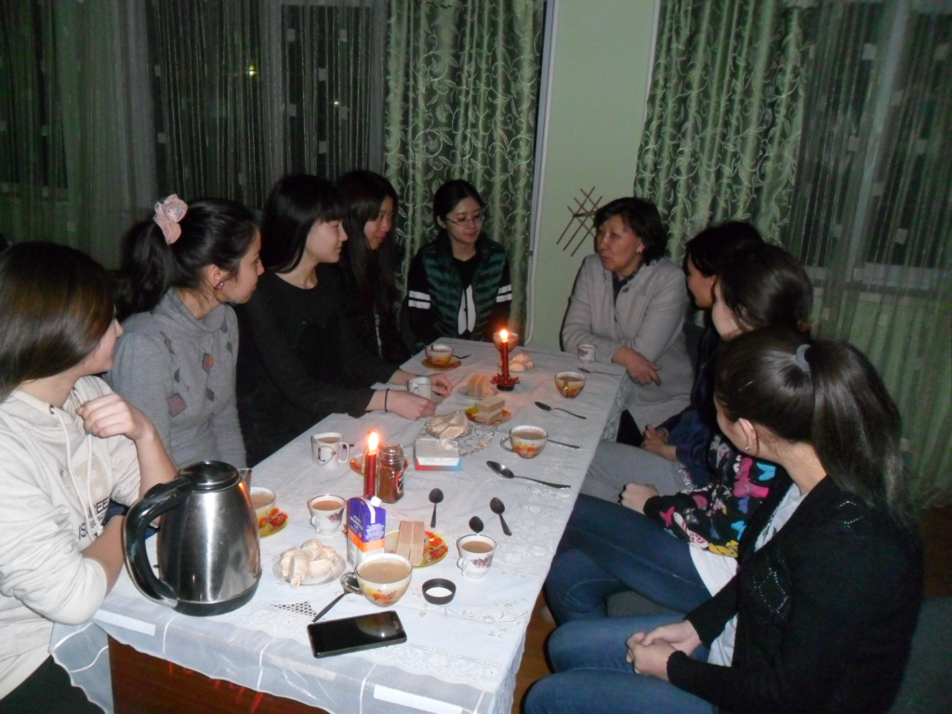
Форма «Литературное кафе»

Slide 28
Форма «Вертушка»
Методика «Истории жизни»

Slide 29

Форма «Инструментатор»
Педагог
Регулировщик времени
Техника «Шаги мудрости» (ключи к ЕНТ)

Slide 30
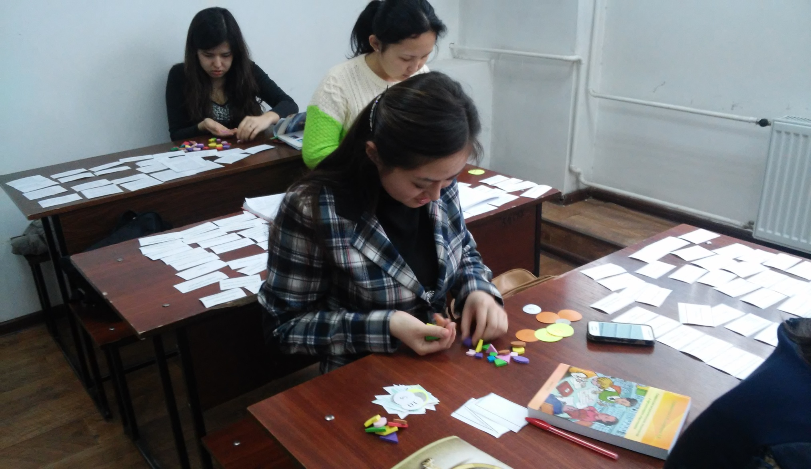
Форма «Остров сокровищ»
Жетонный метод, Опорные карточки Шаталова, Видеоролик

Slide 31
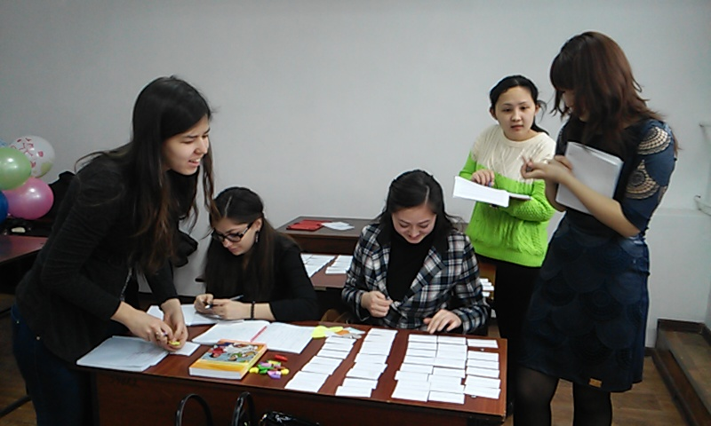
Форма «Ярмарка»
н/р Диагностика девиации в деятельности ПП

Slide 32
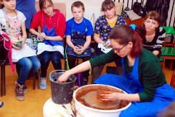
Форма «Воршоп»
«Воркшоп» представляет как интенсивное учебное мероприятие, на котором участники учатся, прежде всего, благодаря собственной активной работе.
Участники мероприятия используют личный опыт и профессиональные знания и умения, имеющиеся у них по теме воркшопа.
Ведущий умело контролирует процесс, направляет деятельность группы.
Фопель К.В. «Эффективный воршоп. Динамическое обучение» М, 2003.-268с

Slide 33

Форма «Вебинар»
Вебинар (от англ. “webinar”) – это интерактивное онлайн мероприятие, проводимое в режиме реального времени посредством сети Интернет.

Slide 34
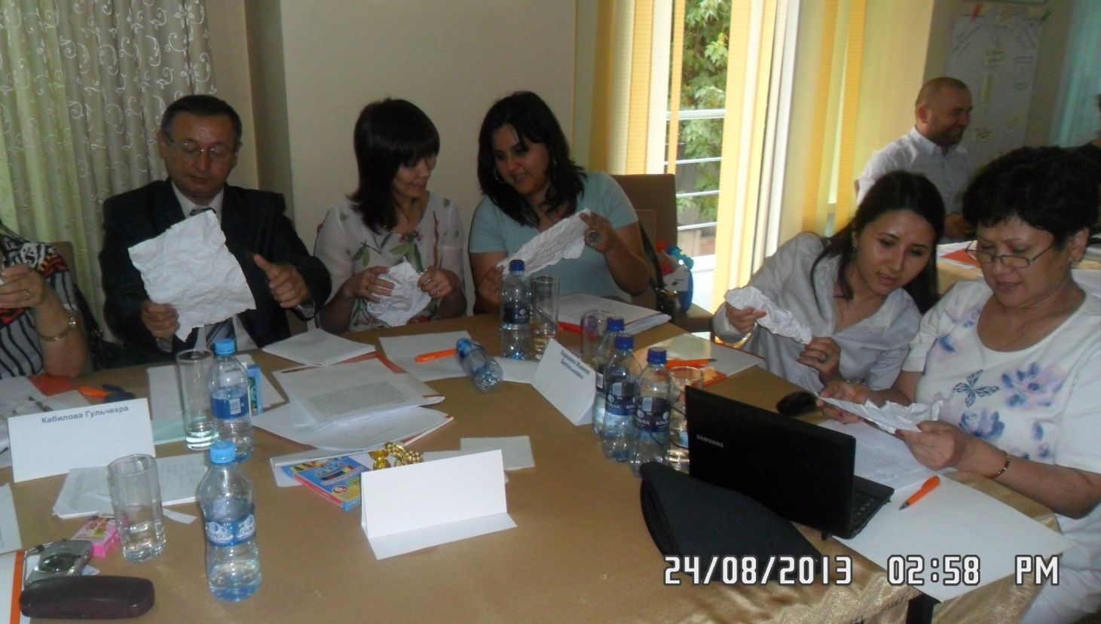
Форма «Снежный ком» (игра «Знаток»)
Формы воспитательной работы

Slide 35
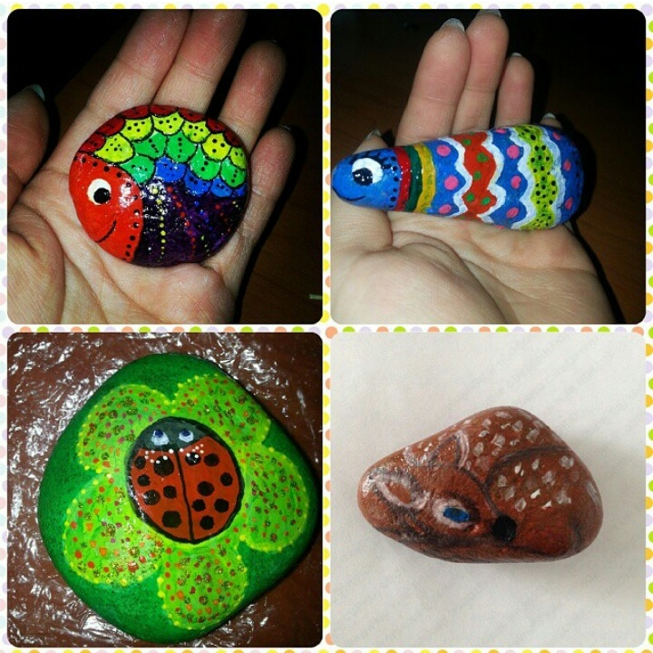
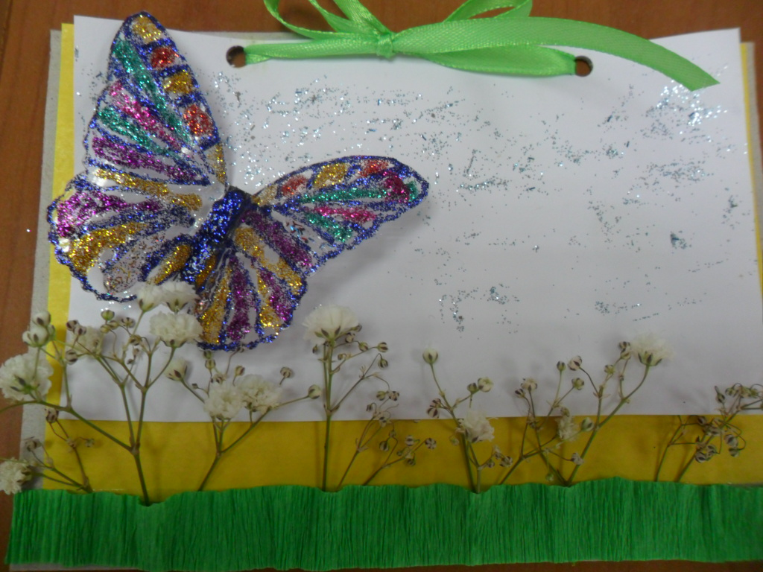
Форма «Выбор за тобой»
Технология «Арт-терапия на камнях»
Технология «Кардмейкинг»

Slide 36
«Выбор за тобой» в воспитательной работе

Slide 37
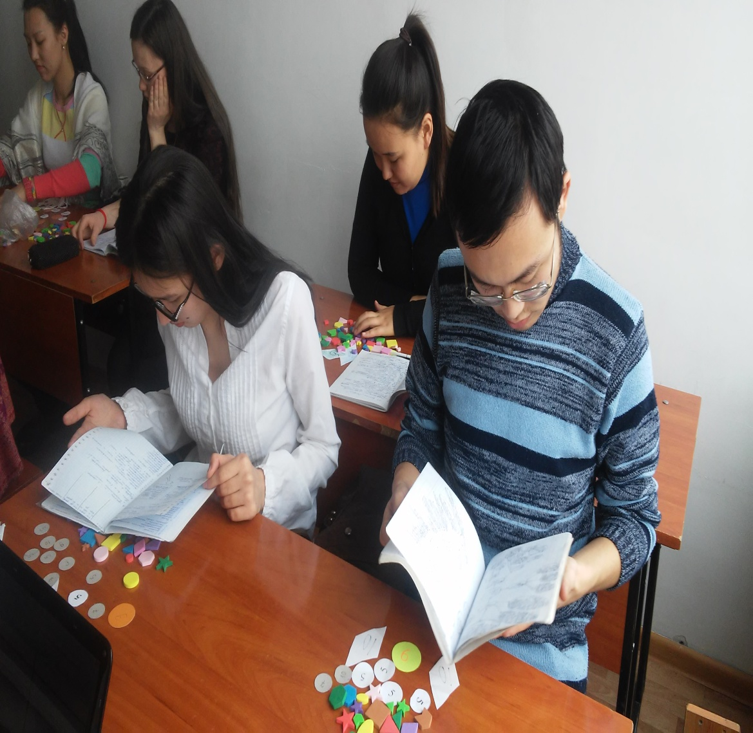
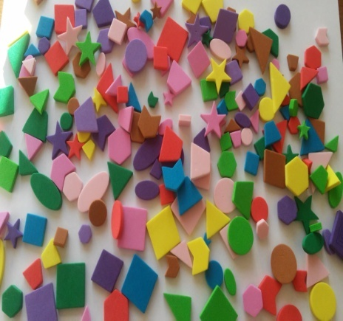
Форма «Лабиринт»
1 уровень сложности вопрос (три геометрические фигуры)
2 уровень сложности (две фигуры)
3 Легкий уровень сложности
(1 фигуру).
Жетонный
метод
Видео

Slide 38
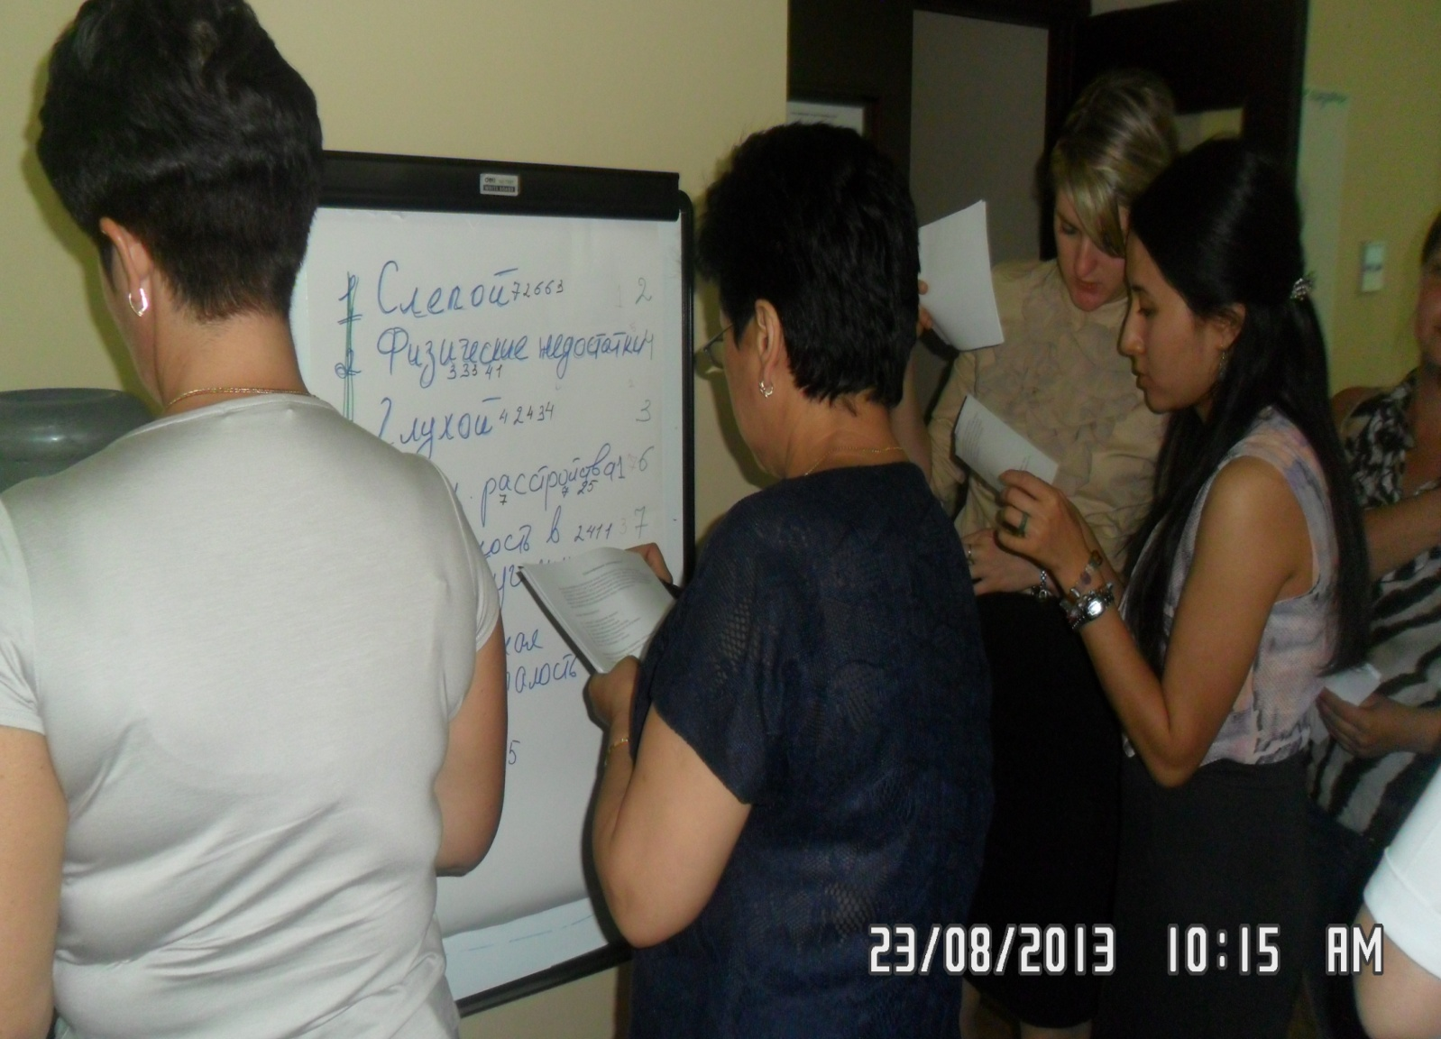
Форма «Мысли вслух»
Метод «Коллективных записей»

Slide 39
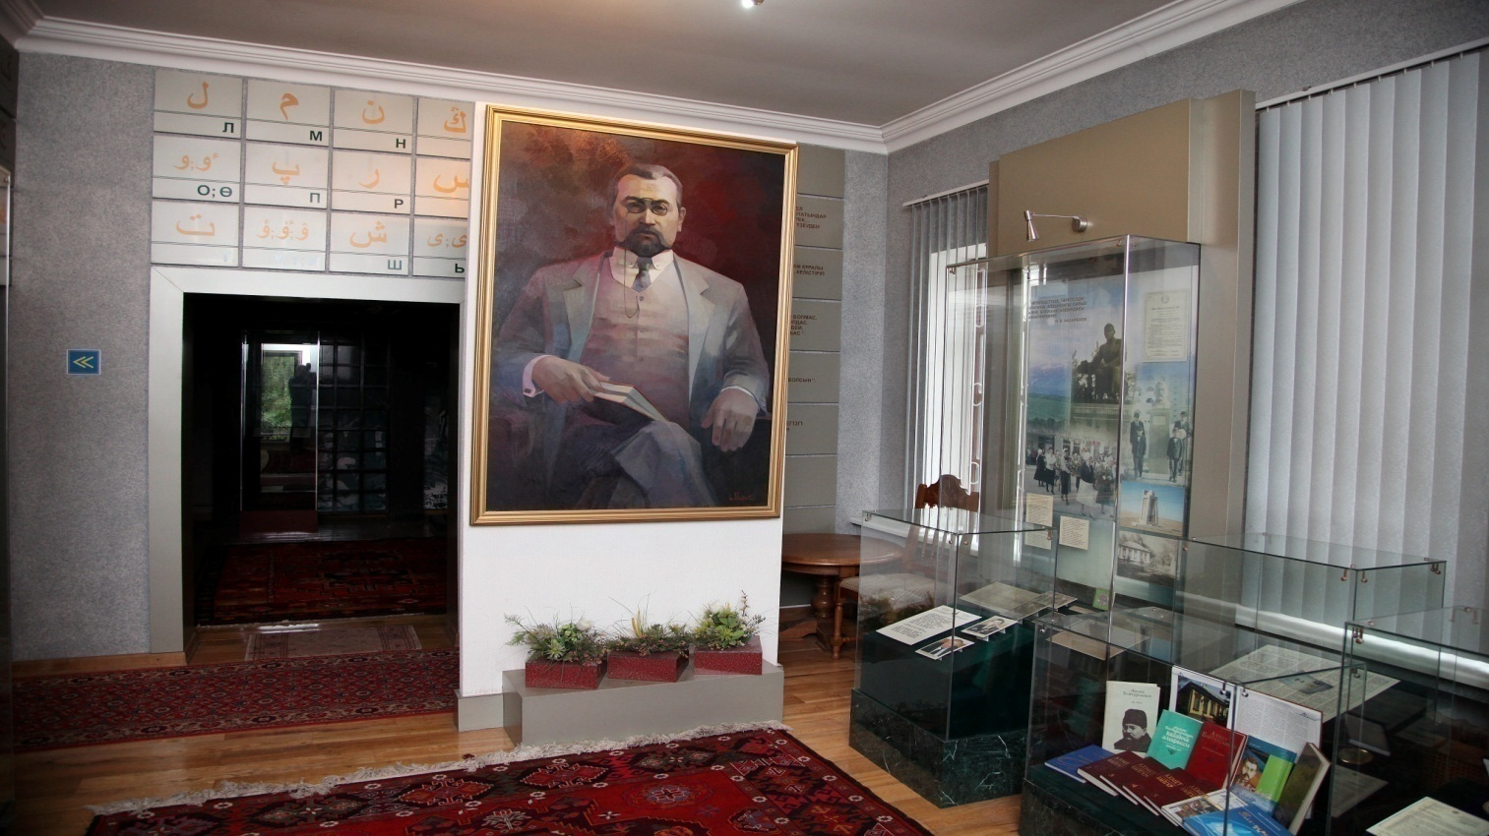
Форма «Известное в Неизвестном»
Например, историки
Метод «Музея» (название улиц)

Slide 40

Форма «Круговорот»
2
1
3
4

Slide 41


Форма «EN»
ENCOUNTER от англ. «случайная встреча», «первый опыт», «неожиданное столкновение».
Через игровое пространство, взаимодействие, в безопасном режиме Интернет представляются проблемы, загадки, задачи, происходит стимулирование развития мышления и способности использования своих скрытых ресурсов.
Например, на специальности журналистики можно через интернет организовать игры: «Искатели дрЕвNостей»,
«Загадки…»,
«Искатели неизвестных фактов/История»

Slide 42
Форма «Связь времен»
Замечательные истории, которые происходили или могли произойти с участниками.

Slide 43
Конкурсное задание
«Репортаж с места события »
Найдите в учреждении, в городе что-либо интересное или узнайте о каком – ни будь замечательном предстоящем событии и опишите его.

Slide 44
Конкурс «Очерк о прекрасном, удивительном, невероятном»
Напишите о человеке, который вас удивил, образовал, поразил, сыграл важную роль в вашей жизни.

Slide 45
Конкурс «Интересные факты великих людей»
Расскажите о замечательных и удивительных событиях, которые происходили в жизни великих людей.

Slide 46
Заочные экскурсии по городам и странам
Несколько групп разрабатывают свой проект, и все проекты образуют некую систему, позволяющую и участникам и свидетелям узнать, увидеть, понять и полюбить то удивительное, что отличает каждый город, страну, носителей науки, представляющих определенную культуру.
Цель – собрать необходимую информацию, звуковой и видеоряд и представить это в самых различных (игровые традиции, кино, радио, вещи – свидетели эпохи) формах зрителям и слушателям. И главное добиться интереса, удивления и восхищения.

Slide 47
Выездной сбор
Желающие обмениваются опытом.
Цель – научение социальной жизни в реальных условиях. Формирование устойчивых социальных ценностей: готовности и способности к продуктивному общению, взаимопомощи, поддержки, доброты.

Slide 48
Вечер-концерт «Рассказ о любимых книгах»
В присутствии зрителей любители чтения должны увлекательно рассказать о своих любимых книгах, мастерски прочитать или инсценировать отрывки, исполнить стихи.
Или подготовить стенд и материалы о книгах, времени, авторах. Желательно вернисаж - репродукции картин, помогающие уловить вкус и прелесть эпохи.

Slide 49
Дидактический театр
Задача театра – эмоционально приблизить изучаемый на уроках материал, путем создания соответствующих текстов; стихотворных задач, художественных картин, подлежащих описанию, сочинений тематических диктантов, литературных соревнований и конкурсов, предметных дуэлей и спектаклей экспедиций, деловых, поисковых, ролевых игр и спектаклей на иностранных языках и т.д.

Slide 50
Обучающий телетайп
Дети рассказывают о том удивительном и интересном, что произошло. Об открытиях, победах. Мир обучающих новостей. Новости из Интернета.

Slide 51
Газета «…Кладовая»
В этой газете желающие описывают свой (или чей-нибудь) опыт, идеи и предложения, успехи.
Например, кулинарные рецепты, народные средства лечения…

Slide 52
Турпоход
Событие, которое следует заслужить, подготовить, осуществить, проанализировать и повторить в новом качестве.
Например,
Группа договаривается помогать педагогически запущенным детям,
Избавиться всем от вредных привычек

Slide 53
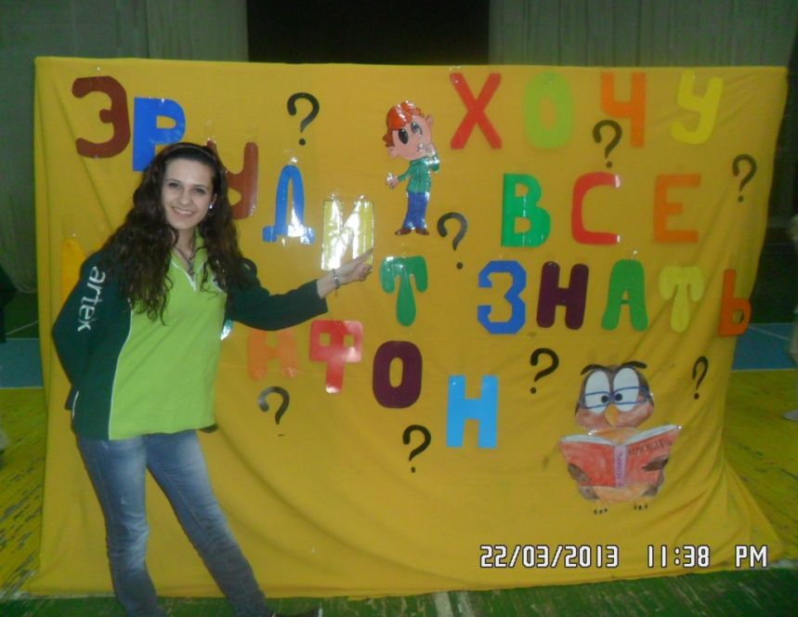
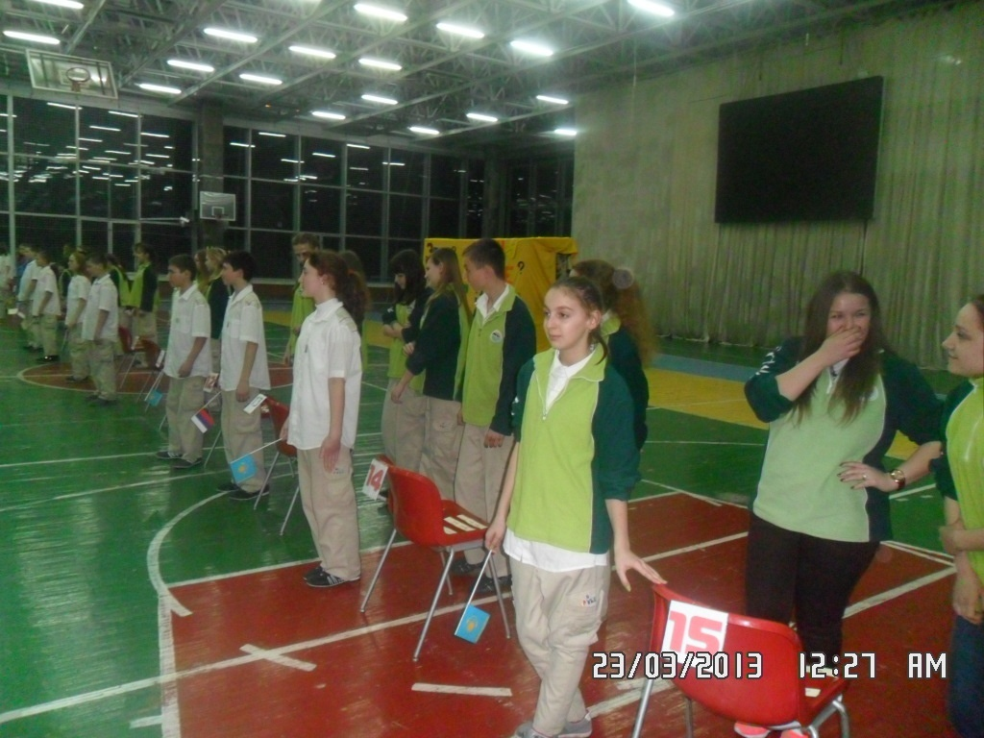
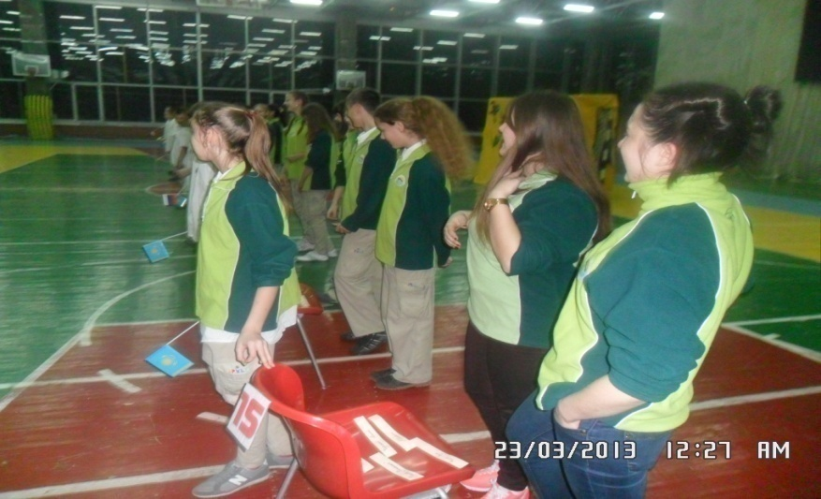
Форма «Эрудит: Хочу все знать»
видео

Slide 54
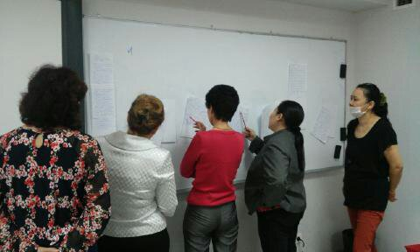
Форма «Галерея»
Например, сылки интернета, Аселя

Slide 55

Форма «Ноу-Хау технологии»
Проектная технология обучения.
Технология публичной презентации и выступления
Выставка
Мультфильм «Город героев»

Slide 56
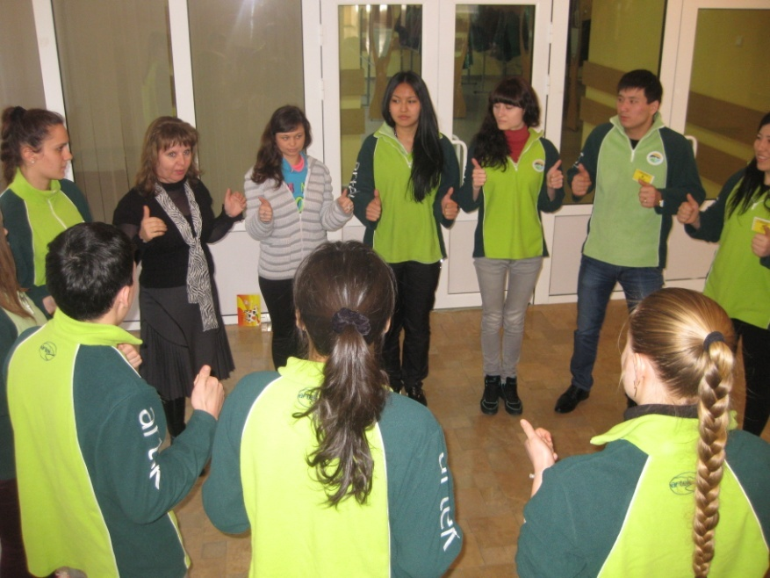
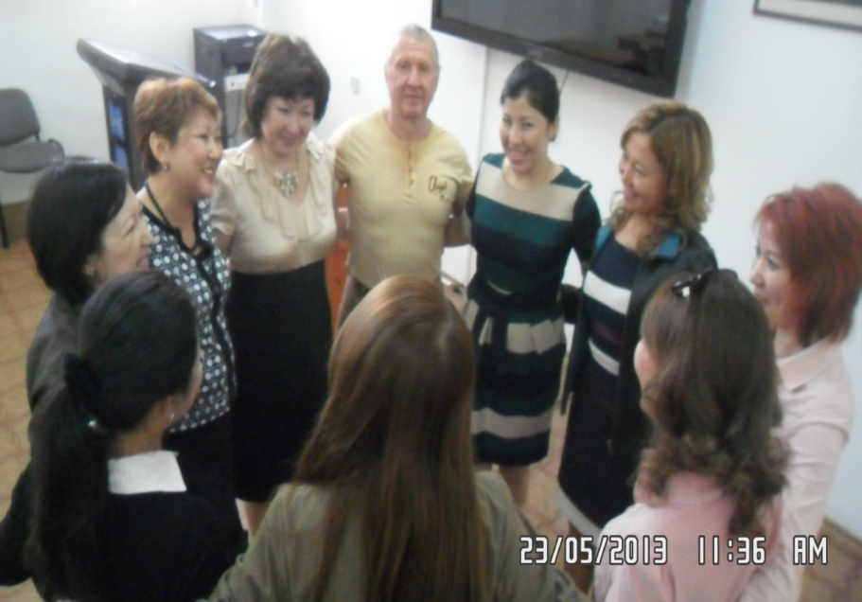
Форма «Круг»

Slide 57

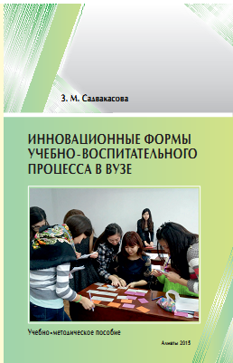
Рекомендуемая литература по формам обучения
Садвакасова З.М. Инновационные формы учебно-воспитательного процесса в вузе: учебно-метод пособие – Алматы: Казак университеты, 2015.-100с.
Исаева З.А., Мынбаева А.К., Садвакасова З.М. Активные методы и формы в подготовке будущих специалистов. Алматы: Казак университеты, 2005.- 115 с.
Лизинский В.М. Приемы и формы в воспитании. – М., Центр «Пед.поиск», 2004. – 160с.
Лизинский В.М. Инновационные формы обучения.- М, 2008.-180с.
Ромашкова Е.И. Картотека форм познавательной деятельности учащихся. М., 2009.
Чередов И.М.Формы учебной работы в средней школе - Москва.: «Просвещение» - 1988.-160c.
Ибрагимов И.Г. Форма организации обучения как дидактическая категория // Педагогика. - №6-2009. – С. 11-21

Slide 58
Смешанное обучение. Сочетание традиционных форм обучения с элементами электронного обучения. https://pro-sensys.com/info/articles/electude/smeshannoe-obuchenie/23 декабря 2020
https://habr.com/ru/company/vdsina/blog/548386/

Slide 59
Благодарим за внимание!!!

